Slide 1
第六章 同步时序电路
6.1 同步时序电路的基本概念
6.2 同步时序电路分析
6.3 同步时序电路设计
6.4 典型同步时序电路

Slide 2
6.1 同步时序电路的基本概念
6.1.1 时序电路的定义和结构
1、特点
任一时刻的输出既与即刻输入有关(若有输入)，还与电路当时的状态有关(和以前的输入有关)。即电路具有记忆能力。
2、结构
一定有存储元件(触发器)。

Slide 3
X(t_{n})
Y(t_{n})
组合电路
存储元件
Q(t_{n})
Z(t_{n})
t_{n}：当前时刻
X(t_{n})：当前的输入
Y(t_{n})：当前的输出
Q(t_{n})：当前的状态
Z(t_{n})：当前的激励输入

Slide 4
时序逻辑电路一般用以下三个方程进行描述：
输出方程： Y(t_{n})=F[X(t_{n})，Q(t_{n})]
激励方程： Z(t_{n})=G[X(t_{n})，Q(t_{n})]
状态方程： Q(t_{n+1})=H[Z(t_{n})，Q(t_{n})]

Slide 5
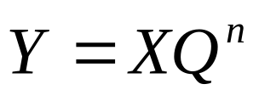
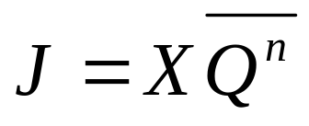

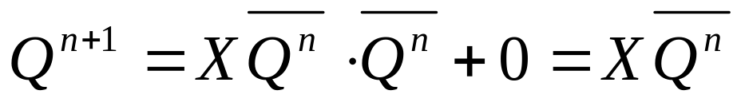
例：试分析下列时序逻辑电路。
&
Y
X
&
J
Q
CP
1
K
Q
输出方程：
激励方程：
状态方程：

Slide 6
6.1.2 时序电路的分类
1、按电路中触发器状态变化是否同步分类
若时钟CP同时加到每一个存储元件上为同步，否则为异步。
(1)同步时序逻辑电路
X
D
Q
D
Q
D
Q
Q
Q
Q
CP

Slide 7
(2)异步时序逻辑电路
D
Q
D
Q
D
Q
CP
Q
Q
Q
2、按输出信号的特性分类
(1)Moore型
无输入X，或有输入X，但：Y(t_{n})=F[Q(t_{n})]
(2)Mealy型
一定有输入X，且Y(t_{n})=F[X(t_{n}) ，Q(t_{n})]

Slide 8
例：
&
Y
X
&
J
Q
CP
K
Q
该电路是Mealy型的。 (Y = XQ_{n})

Slide 9
例：
X
&
J
Q
Y
CP
K
Q
该电路是Moore型的。(Y = Q_{n})

Slide 10
6.1.3 同步时序电路的描述方法
1、方程组：输出方程、激励方程和状态方程
2、状态转换真值表
3、状态转换图
4、时序图(时间图) 或称工作波形图

Slide 11
6.2 同步时序电路的分析
6.2.1 分析方法
1、列方程组
2、根据方程组列出状态转换表
3、作出状态图
4、作出时序图(时间图、工作波形图）
5、用文字描述电路的功能

Slide 12
6.2.2 分析举例
例1: 试分析下列同步时序电路
Y
&
1
J
J
Q₂
&
J
Q₃
Q₁
K
Q₁
&
K
Q₂
K
Q₃
CP

Slide 13
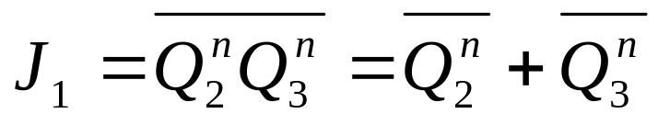
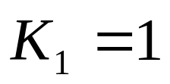
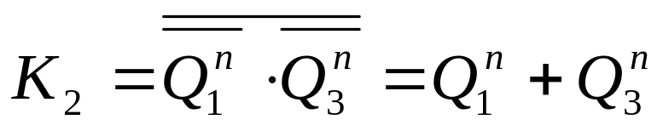
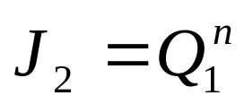
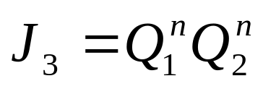
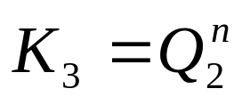
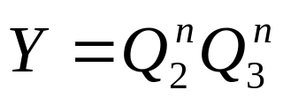
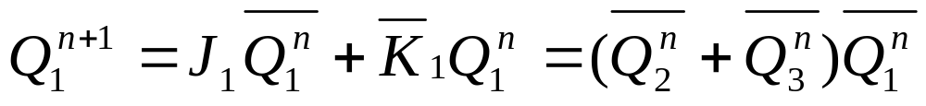
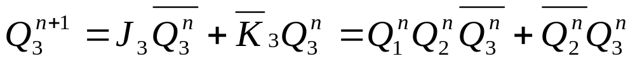
(1)求方程组

Slide 14
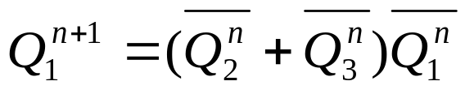
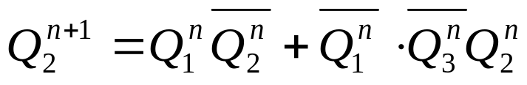
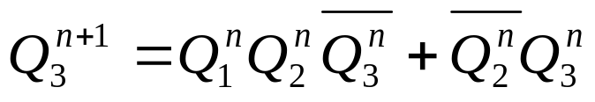
(2)求状态转换表
Q₃^{n} Q₂^{n} Q₁^{n} Q₃^{n+1} Q₂^{n+1} Q₁^{n+1} Y
0 0 0 0 0 1 0
0 0 1 0 1 0 0
0 1 0 0 1 1 0
0 1 1 1 0 0 0
1 0 0 1 0 1 0
1 0 1 1 1 0 0
1 1 0 0 0 0 1
1 1 1 0 0 0 1

Slide 15
(3)状态转换图
/0
/0
/0
000
001
010
011
/1
/0
/1
111
110
101
100
/0
/0
/0
/0
/0
0
1
2
3
/0
/1
6
5
4
/0
/0

Slide 16
(4)时序图
1
2
3
4
5
6
7
CP
Q₁^{n}
Q₂^{n}
Q₃^{n}
Y
(5)描述电路功能
通过分析可知：该电路为7进制加法计数器。

Slide 17
当CP为周期性信号时，计数器可用作为分频器。
7
14
21
CP
Y
7
7
CP
进
进
制
制

Slide 18
例2：试分析下列电路
&
X
1
Y
&
=1
&
J
Q₁
J
Q₂
K
Q₁
Q₂
K
CP

Slide 19

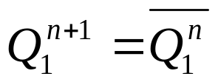

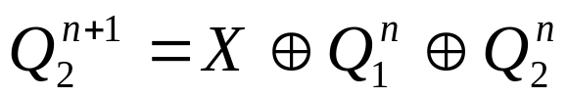
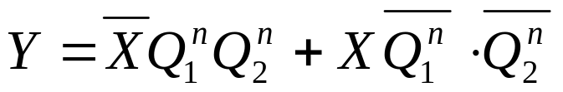
(1)求方程组
(2)状态转换表
X Q₂^{n} Q₁^{n} Q₂^{n+1} Q₁^{n+1} Y
0 0 0 0 1 0
0 0 1 1 0 0
0 1 0 1 1 0
0 1 1 0 0 1
1 0 0 1 1 1
1 0 1 0 0 0
1 1 0 0 1 0
1 1 1 1 0 0

Slide 20
(3)状态转换图
X/Y
0/0
00
1/0
01
0/1
1/1
1/0
0/0
11
10
1/0
0/0

Slide 21
(4)时序图
1
2
3
4
5
1
2
3
4
5
CP
CP
“1”
“0”
X
X
Q₁^{n}
Q₁^{n}
Q₂^{n}
Q₂^{n}
Y
Y
(5)描述电路功能
通过分析可知：为4进制可异计数器(可加可减)。

Slide 22
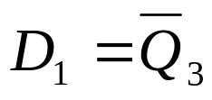

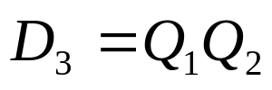
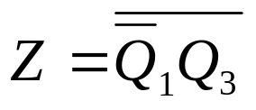
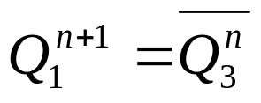
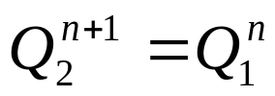
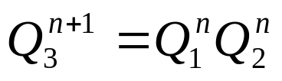
例3: 试分析下列电路
Z
&
D
Q₁
D
Q₂
&
D
Q₃
Q₁
Q₂
Q₃
CP
(1)求方程组

Slide 23
(2)状态转换表
Q₃^{n} Q₂^{n} Q₁^{n} Q₃^{n+1} Q₂^{n+1} Q₁^{n+1} Z
0 0 0 0 0 1 1
0 0 1 0 1 1 1
0 1 0 0 0 1 1
0 1 1 1 1 1 1
1 0 0 0 0 0 0
1 0 1 0 1 0 1
1 1 0 0 0 0 0
1 1 1 1 1 0 1

Slide 24
(3)状态转换图
/1
010
101
/1
/1
/1
000
001
011
/1
/0
/0
100
110
111
/1
(4)描述电路功能
该电路是一个无权码编码的5进制计数器。

Slide 25
(5)时序图
/1
/1
000
001
011
/1
/0
110
111
/1
1
2
3
4
5
6
7
CP
Q₁^{n}
Q₂^{n}
Q₃^{n}
Z

Slide 26

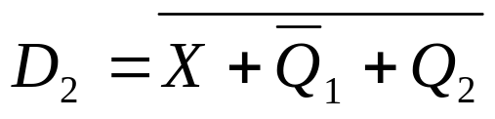
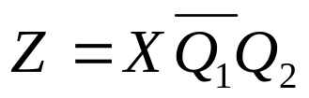
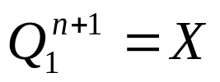
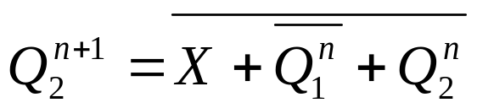
例4: 分析下列电路
Z
&
X
D
Q₁
≥1
D
Q₂
Q₁
Q₂
CP
(1)求方程组

Slide 27
(2)状态转换表
X Q₂^{n} Q₁^{n} Q₂^{n+1} Q₁^{n+1} Z
0 0 0 0 0 0
0 0 1 1 0 0
0 1 0 0 0 0
0 1 1 0 0 0
1 0 0 0 1 0
1 0 1 0 1 0
1 1 0 0 1 1
1 1 1 0 1 0

Slide 28
1/0
1/0
1/0
X/Z
0/0
00
01
可重叠
101
1/1
0/0
1/1
0/0
0/0
0/0
串
行
序
列
检
测
器
11
10
1/0
X=100101011101000101
Z=000001010001000001

Slide 29
例5: 试分析下列电路
=1
=1
Y
J
Q
&
≥1
K
Q
X₁
X₂
CP

Slide 30

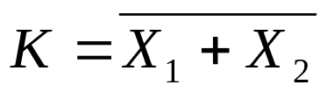

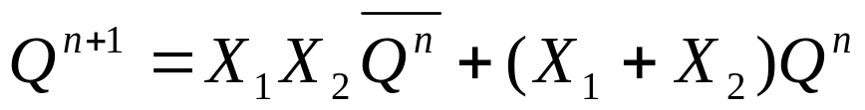
(1)求方程组
(2)状态转换表
X₂ X₁ Q^{n} Q^{n+1} Y
0 0 0 0 0
0 0 1 0 1
0 1 0 0 1
0 1 1 1 0
1 0 0 0 1
1 0 1 1 0
1 1 0 1 0
1 1 1 1 1

Slide 31
11/0
01/0
00/0
10/0
01/1
1
0
00/1
11/1
10/1
设电路初始状态为“0”，输入X₂为00110110、X₁为01011100，考察电路输出和状态响应序列。
时钟节拍
1 2 3 4 5 6 7 8
(被加数)输入X₂
0
0
1
1
0
1
1
0
(加数) 输入X₁
0
1
0
1
1
1
0
0
(产生的进位) Q
0
0
0
1
1
1
1
0
(和数) Y
0
1
1
0
0
1
0
1
电路实现串行加法，Q端起始状态设为“0”相加后产生的进位由Q端保存，再参加下一位的相加。

Slide 32
6.3 同步时序电路的设计
设计步骤
(1) 分析要求，作状态图；
(2) 状态化简；
(3) 选触发器及确定触发器的个数；
(4) 状态分配(状态编码)；
(5) 作状态转换真值表；
(6) 求出状态方程、激励方程和输出方程；
(7) 对存在无效状态的电路，检查能否自启动；
(8) 电路图。

Slide 33
6.3.1 形成原始状态图和状态表
例1：试作101串行序列检测器(可重叠)的状态图和状态表。
X：00110101111010100
Y：00000101000010100
1/0
1/0
0/0
S₀
S₁
1/1
0/0
S₂
0/0

Slide 34
0/0
次态 / 输出
X=0 X=1
1/0
现态
S₀
0/0
S₀ S₀/0 S₁/0
1/1
S₂
S₁
S₁ S₂/0 S₁/0
S₂ S₀/0 S₁/1
1/0
0/0
S₃ d/d d/d
设：S₀=00 S₁=01 S₂=10 S₃=11

Slide 35
设：S₀=00 S₁=01 S₂=10 S₃=11
X Q₂^{n} Q₁^{n} Q₂^{n+1} Q₁^{n+1} Y
次态 / 输出
X=0 X=1
0 0 0 0 0 0
现态
0 0 1 1 0 0
0 1 0 0 0 0
S₀ S₀/0 S₁/0
0 1 1 d d d
S₁ S₂/0 S₁/0
1 0 0 0 1 0
S₂ S₀/0 S₁/1
1 0 1 0 1 0
S₃ d/d d/d
1 1 0 0 1 1
1 1 1 d d d
例1扩展：试作111串行序列检测器(可重叠)的状态图?

Slide 36
例2 ：试求作用于检测串行输入的8421BCD码的状态图和状态表。
要求：
1、输入顺序是先高位后低位；
2、当出现非法数字1010～1111时，输出为“1”，否则输出为“0”。
3、每一组数输入完后均返回起始状态。

Slide 37
状态图
A
0/0
1/0
B
C
1/0
0/0
1/0
0/0
D
E
F
G
1/0
0/0
0/0
1/0
0/0
1/0
0/0
1/0
H
I
J
K
L
M
N
P
0/0
0/0
0/0
0/0
0/0
0/1
0/1
0/1
1/0
1/0
1/0
1/0
1/0
1/1
1/1
1/1

Slide 38
次态 / 输出
次态 / 输出
现态 X=0 X=1 现态 X=0 X=1
A B/0 C/0
I A/0 A/0
B D/0 E/0
J A/0 A/0
C F/0 G/0
K A/0 A/0
D H/0 I/0
L A/0 A/0
E J/0 K/0
M A/1 A/1
F L/0 M/0
N A/1 A/1
G N/0 P/0
P A/1 A/1
H A/0 A/0

Slide 39
例3：试设计三位二进制加/减法(可逆)计数器的状态图和状态表。若X=0作减法；X=1作加法。
1/0
1/0
1/0
000
001
010
011
0/0
0/0
0/0
0/1
0/0
1/0
1/1
0/0
0/0
0/0
111
110
101
100
1/0
1/0
1/0

Slide 40
Q₃^{n+1} Q₂^{n+1} Q₁^{n+1}
Q₃^{n} Q₂^{n} Q₁^{n}
X=0 X=1
0 0 0 111/1 001/0
0 0 1 000/0 010/0
0 1 0 001/0 011/0
0 1 1 010/0 100/0
1 0 0 011/0 101/0
1 0 1 100/0 110/0
1 1 0 101/0 111/0
1 1 1 110/0 000/1

Slide 41
例4：设某同步时序电路输入为X₁、X₂，输出为Y，在同一时间内，X₁、X₂不能同时为“1”(约束条件)，只有当X₁输入了3个或3个以上的“1”然后X₂再输入一个“1”时，电路输出Y=1，并返回初始状态；否则无论电路处在哪个状态，只要X₂为“1”，则Y均为“0”，并返回初始状态。设初始状态为A。

Slide 42
X₁X₂ / Y
10/0
00/0
00/0
01/0
A
B
01/0
10/0
01/1
01/0
D
C
00/0
00/0
10/0
10/0

Slide 43
10/0
00/0
00/0
01/0
A
01/0
B
01/1
10/0
01/0
00/0
10/0
D
C
00/0
10/0
次态 / 输出
现态 X₁X₂=00 X₁X₂=01 X₁X₂=10 X₁X₂=11
A A/0 A/0 B/0
d/d
B B/0 A/0 C/0
d/d
C C/0 A/0 D/0
d/d
D D/0 A/1 D/0
d/d

Slide 44
存在任意项(或约束项)的状态表称不完全确定状态表，它所描述的电路叫不完全确定电路。
若状态表中的次态和输出都有确定的状态和输出，则称为完全确定状态表。

Slide 45
6.3.2 状态化简
化简目的：
(1)使触发器个数最少；
(2)简化激励方程。
所谓状态化简就是要省略等效状态。
等效状态最简单的判别方法是：“输入相同，输出相同，到达的次态也相同”。

Slide 46
例：
S_{i}
S_{j}
0/0
0/0
1/0
1/0
S_{n}

Slide 47
一、完全确定状态表的化简
等效状态：设状态S₁和S₂是完全确定状态表中的两个状态，如果对于所有可能的输入序列，分别从状态S₁和S₂出发，所得到的输出和次态序列完全相同，则状态S₁和S₂是等效的。
记为：(S₁,S₂)，或者说S₁和S₂是等效对。
等效状态可以合并。
等效状态的传递性：若状态S₁和S₂是等效的，状态S₂和S₃是等效的，则状态S₁和S₃也是等效的。
记为:(S₁，S₂)，(S₂，S₃) (S₁，S₂，S₃)

Slide 48
等效类：是彼此等效的状态的集合称为等效类。
例如：若有(S₁，S₂)和(S₂，S₃)，则有等效类(S₁，S₂ ，S₃)。
最大等效类：若一个等效类不是任何其它等效类的子集，则此等效类称为最大等效类。即使是一个状态，只要它不包含在别的等效类中，它也是最大等效类。
状态化简就是从原始状态表中找出最大等效类的集合，然后用一个新符号表示最大等效类，从而得到最小化状态表。

Slide 49
如果S_{i}和S_{j}是完全确定原始状态表中的两个现态，则S_{i}和S_{j}等效的条件可归纳为：
在输入的各种取值组合下，
第一，它们的输出完全相同；
第二，它们的次态满足下列条件之一：
(1) 次态相同；
(2) 次态交错(循环)；
(3) 次态保持原状态不变；
(4) 次态对等效。

Slide 50
1/0
S_{i}
S_{j}
0/1
0/0
0/0
1/0
1/0
S_{i}
S_{j}
S_{n}
1/0
0/1
次态相同
次态交错(循环)

Slide 51
S_{i}
S_{j}
0/1
1/0
0/1
1/0
0/0
0/0
1/0
1/0
S_{k}
S_{l}
1/0
1/0
S_{j}
S_{i}
0/1
0/1
S_{n}
次态对等效
保持原状态不变

Slide 52
1、观察法状态化简
次态/输出
现态 X=0 X=1
A A/0 B/0
B A/0 C/0
C A/0 D/1
D A/0 D/1
满足输出都相同的现态只有A，B和C，D。但可见仅C，D是等效的。故上表的最大等效类集合为： ｛(A),(B),(C,D)｝。

Slide 53
若将(A)、(B)、(C，D)分别用符号a、b、c表示并代入原始状态表中，则得最小化状态表。
次态/输出
次态/输出
现态 X=0 X=1
现态 X=0 X=1
A A/0 B/0
a a/0 b/0
B A/0 C/0
b a/0 c/0
C A/0 D/1
c a/0 c/1
D A/0 D/1

Slide 54
2、隐含表法状态化简
基本思想：
对原始状态表中的所有状态两两比较，找出等效状态对；
利用等效状态的传递性得到等效类和最大等效类；
将最大等效类中的状态合并，得到最小化状态表。

Slide 55
例：化简下列状态表。
次态 / 输出
现态 X=0 X=1
A C/0 B/1
B F/0 A/1
C D/0 G/0
D D/1 E/0
E C/0 E/1
F D/0 G/0
G C/1 D/0

Slide 56
(1) 作隐含表
B
横向少尾，纵向少头
C
D
E
F
G
A
B
C
D
E
F

Slide 57
(2) 顺序比较
先将水平方向A与纵向的所有状态一一比较，再将水平方向B与纵向一一比较，依此类推。
比较的结果有3种情况：
* 状态对等效(在方格内填√)
* 状态对不等效(在方格内填×)
* 状态对是否等效需要进一步检查(填入次态对)

Slide 58
次态 / 输出
B
CF
现态
A
B
C
D
E
F
G
X=0 X=1
C/0 B/1
F/0 A/1
D/0 G/0
D/1 E/0
C/0 E/1
D/0 G/0
C/1 D/0
C
×
×
D
×
×
×
AE
E
BE
×
×
CF
返回
F
×
×
√
×
×
CD
G
×
×
×
×
×
DE
A
B
C
D
E
F

Slide 59
(3) 关联比较
关联比较是要确定隐含表中待检查的那些次态对是否等效。如果隐含表中某方格内有一个次态对不等效，则该方格对应的两个状态就不等效。于是在相应方格中增加标志“/ ”。
若方格内的次态对均为等效状态对，则该方格对应的状态为等效状态。该方格不增加任何标志。
例如：AB对应的方格中次态为CF，而CF有“√”表明CF等效，故判定AB等效。
图

Slide 60
再看：
AE BE CF
√
图
已知C、F等效，而B、E又与A、E构成循环，故A、E是等效对，BE也是等效对。
DG CD
×
DE
×
状态C、D和D、E对应的方格都已标有“×”，故D、G不等效。只要有一个方向有“×”标记该状态对就不等效了。在C、D和D、E间标记“ / ”。
由隐含表可得以下4个等效状态对：
(A，B)、(A，E)、(B，E)、(C，F)

Slide 61
(4) 确定最大等效类，作最小化状态表。
根据等效关系的传递性，等效状态对(A，B)、(B，E)、(A，E)构成最大等效类(A，B，E) 。而(C，F)也是最大等效类。另外，状态G和D不同任何其它状态等效，所以它们也是最大等效类。这样最大等效类的集合为：
｛(A，B，E)、(C，F)、(D)、(G)｝
将最大等效类 (A，B，E)、(C，F)、(D)、(G)分别用新符号a、b、c、d表示，并代入原状态表中。
则可得以下简化表：

Slide 62
原始状态表
｛(A，B，E)、(C，F)、
(D)、(G)｝
次态 / 输出
现态
X=0 X=1
C/0 B/1
F/0 A/1
D/0 G/0
D/1 E/0
C/0 E/1
D/0 G/0
C/1 D/0
A
B
C
D
E
F
G
简化表
次态 / 输出
现态 X=0 X=1
a b/0 a/1
b c/0 d/0
c c/1 a/0
d b/1 c/0

Slide 63
二、不完全确定状态表的化简
相容状态：设S₁和S₂是不完全确定状态表中的两个状态，如果对于所有的有效输入序列，分别从S₁和S₂出发，所得到的输出响应序列和次态(除不确定的那些位外)是完全相同的，则S₁和S₂是相容的。
记为(S₁，S₂)，或者说S₁和S₂是相容对。
相容状态可以合并。

Slide 64
若S_{i}和S_{j}是不完全确定状态表中的两个现态，则S_{i}和S_{j}相容的条件为：在输入的各种取值下，
第一，它们的输出完全相同，或者其中的一个或两个输出为任意值(d)。
第二，它们的次态满足下列条件之一：
(1) 次态相同；
(2) 次态交错；
(3) 次态保持原状态不变；
(4) 次态对相容
(5) 其中一个(或两个)为任意值。

Slide 65
相容状态无传递性：若S₁和S₂相容，S₂和S₃相容，但S₁和S₃不一定相容。
相容类：所有状态之间都是两两相容的状态的集合，称为相容类。
最大相容类：若一个相容类不是任何其它相容类的子集，则称该相容类为最大相容类。
为了从相容状态对中找出最大相容类，引入了状态合并图。它将状态以“点”的形式均匀的绘在圆周上，然后把所有相容对都用线段连接起来，而所有点之间都有连线的多边型就构成了一个最大相容类。

Slide 66
如下图所示的包含了3个、4个和5个的最大相容类。
S₁
S₁
S₃
S₄
S₂
S₂
S₁
S₃
S₅
S₂
S₄
S₃

Slide 67
不完全确定状态表的化简过程：
第一步：作隐含表，寻找相容状态对(这和完全确定状态表的做法完全一样)；
第二步：画出状态合并图，找出最大相容类；
第三步：作出最小化状态表。
作最小化状态表时，先要从最大相容类中选出一组能覆盖原始状态表中全部状态的相容类，这一组相容类必须满足以下三个条件：

Slide 68
(1) 覆盖性：即所选的相容类的集合应包含原始状态表中的全部状态。
(2) 最小性：即所选相容类集合中的相容类个数应最少。
(3) 闭合性：即所选相容类集合中的任一相容类，在原始状态表中任一输入条件下产生的次态应该属于该集合中的某一相容类。(次状态们不跨类)
同时具备最小、闭合和覆盖三个条件的相容类的(包含最大相容类)集合，称最小闭覆盖。
不完全确定状态表的最简化，就是寻找最小闭覆盖。

Slide 69
反映闭合和覆盖这两个性质的表称闭覆盖表。该表一部分反映相容类集合的状态的覆盖情况，另一部分反映相容类的闭合关系。
例： 简化下列状态表。
次态
现态 X=0 X=1 输出
A B D 0
B B D d
C A E 1
D d E 1
E F d 1
F d C d

Slide 70
(1)做隐含表，寻找相容状态对
次态
现态 X=0 X=1 输出
B
√
A B D 0
B B D d
C A E 1
D d E 1
E F d 1
F d C d
AB
C
×
DE
D
×
DE
√
E
×
BF
AF
√
F
CD
CD
CE
CE
√
A
B
C
D
E

Slide 71
关联比较结果如下：
B
√
AF CD
√
C
×
AB
BC AB
DE
√
D
×
DE
√
DE
√
BD DE
E
×
BF
AF
√
√
BE BF CD
F
CD
CD
CE
CE
√
√
A
B
C
D
E
BF CD
√
CE AF CD
√
CF CE
√
DF CE
√

Slide 72
由此可得相容状态对有：
(A，B)、(A，F)、(B，C)、(B，D)、(B，E)、
(B，F)、(C，D)、(C，E)、(C，F)、(D，E)、
(D，F)、(E，F)
(2) 作状态合并图，求最大相容类。
A
故得到两个最大相容类：
F
B
(B，C，D，E，F)
(A，B，F)
C
E
D
Notes:
B、C、D、E、F各点都互有连线，构成一全互连多边形。所以(B，C，D，E，F)是一个最大相容类。A、B、F构成一个三角形，所以(A，B，F)也是一个最大相容类。

Slide 73
(3) 作最小化状态表
次态
现态 X=0 X=1 输出
A B D 0
B B D d
C A E 1
D d E 1
E F d 1
F d C d
(A，B，F)
(B，C，D，E，F)
覆盖
闭合
最大相容类 A B C D E F X=0 X=1
A B F A B F
B
CD
B C D E F B C D E F
ABF
CDE

Slide 74
由上表可见，(A，B，F)，(B，C，D，E，F)满足了闭合、覆盖及最小三个条件。
如果用状态A代替(A，B，F)，用状态C代替(B，C，D，E，F)，则可得最小化状态表。
次态
次态
现态 X=0 X=1 输出
现态 X=0 X=1 输出
A B D 0
B B D d
C A E 1
D d E 1
E F d 1
F d C d
A A，C C 0
C A C 1

Slide 75
表中X=0时，A的次态为A或C，那是因为(A，B，F)在X=0时的次态为B，而B既属于(A，B，F)又属于(B，C，D，E，F)，所以可以用任意项“d”来表示。
这样最小化状态表为：
次态
现态 X=0 X=1 输出
A d C 0
C A C 1

Slide 76
6.3.3 状态分配
分配原则：
(1) 在相同输入条件下具有相同次态的现状态应分配逻辑相邻编码。
这样可以保证相应触发器的激励函数对应的卡诺图中有较多的“1”相邻,有利于激励函数的化简。
(2) 同一现状态在相邻输入条件下的不同次态应分配逻辑相邻编码。
这是因为在激励函数的卡诺图中，同一现态，相邻输入所对应的方格相邻。该原则也有利于激励函数的化简。

Slide 77
(3) 在所有输入条件下具有相同输出的现状态应分配逻辑相邻编码。
这可使输出函数对应的卡诺图中有较多的“1”相邻，有利于输出函数的化简。
当时序电路的状态分配满足原则1和原则2时，电路的激励方程比较简单；满足原则3时，电路的输出表达式比较简单。这三条原则实际分配时可能会产生矛盾，此时应按原则1、原则2、原则3的优先顺序进行分配。

Slide 78
例：对下列状态表进行状态分配。
次态 / 输出
现态 X=0 X=1
A C/0 A/0
B A/0 A/1
C A/0 D/1
D B/1 C/0
由原则1：A、B应分配相邻编码，B、C应分配相邻编码；
由原则2：A和C、A和D、B和C应分配相邻编码；
由原则3：B和C应分配相邻编码。

Slide 79
所以对上述状态表的一种状态分配方案是：
A=00，B=01，C=11，D=10。
完成状态分配后的编码状态表如下图：
次态 / 输出
Q₂^{n+1} Q₁^{n+1} / Z
现态 X=0 X=1
Q₂^{n} Q₁^{n} X=0 X=1
A C/0 A/0
0 0 11/0 00/0
0 1 00/0 00/1
B A/0 A/1
1 1 00/0 10/1
C A/0 D/1
1 0 01/1 11/0
D B/1 C/0

Slide 80
6.3.4 求激励方程和输出方程
例：用J-K触发器和适当的逻辑门实现下列状态表：
现 态 次态Q₂^{n+1}Q₁^{n+1}/Z
Q₂^{n} Q₁^{n} X=0 X=1
0 0 11/0 01/0
0 1 00/0 00/1
1 1 00/1 10/1
1 0 01/0 11/0

Slide 81
下面用两种方法求激励方程：
方法一：从状态方程中提取激励方程
X Q₂^{n} Q₁^{n} Q₂^{n+1} Q₁^{n+1} Z
Q₂^{n+1} Q₁^{n+1} /Z
Q₂^{n} Q₁^{n} X=0 X=1
0 0 0 1 1 0
0 0 1 0 0 0
0 0 11/0 01/0
0 1 0 0 1 0
0 1 00/0 00/1
0 1 1 0 0 1
1 1 00/1 10/1
1 0 0 0 1 0
1 0 01/0 11/0
1 0 1 0 0 1
1 1 0 1 1 0
1 1 1 1 0 1

Slide 82
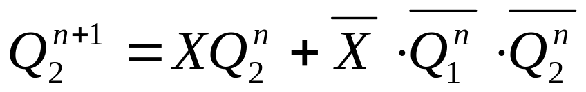
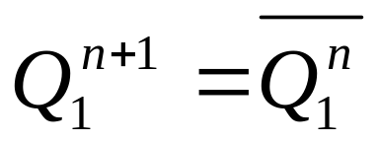
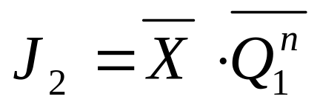
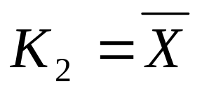
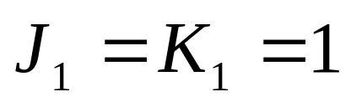
Q₂^{n+1}
Q₁^{n+1}
Q₂^{n}Q₁^{n}
Q₂^{n}Q₁^{n}
X
00
01
11
10
X
00
01
11
10
0
1
0
0
0
0
1
0
0
1
1
0
0
1
1
1
1
0
0
1

Slide 83
方法二：直接求激励方程 ??????
X Q₂^{n} Q₁^{n} Q₂^{n+1} Q₁^{n+1} Z
J₂ K₂ J₁ K₁
0 0 0 1 1 0
1 d
1 d
0 0 1 0 0 0
0 d
d 1
0 1 0 0 1 0
d 1
1 d
0 1 1 0 0 1
d 1
d 1
1 0 0 0 1 0
0 d
1 d
1 0 1 0 0 1
0 d
d 1
1 1 0 1 1 0
d 0
1 d
1 1 1 1 0 1
d 0
d 1

Slide 84
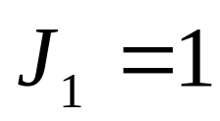

J₂
K₂
Q₂^{n}Q₁^{n}
Q₂^{n}Q₁^{n}
X
00
01
11
10
X
00
01
11
10
0
1
0
d
d
0
d
d
1
1
1
0
0
d
d
1
d
d
0
0
J₁
K₁
Q₂^{n} Q₁^{n}
Q₂^{n} Q₁^{n}
00
01
11
10
00
01
11
10
X
X
0
1
d
d
1
0
d
1
1
d
1
1
d
d
1
1
d
1
1
d

Slide 85
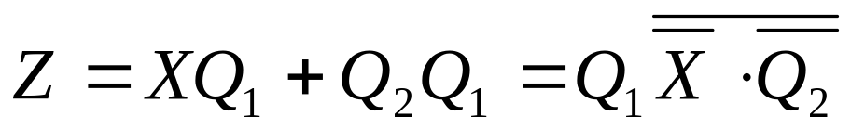
Z
Q₂^{n} Q₁^{n}
00
01
11
10
X
0
0
0
1
0
1
0
1
1
0

Slide 86
1
Z
X
&
&
“1”
J
Q₁
J
Q₂
K
Q₁
K
Q₂
CP

Slide 87
6.3.5 检查电路的自启动情况
一、什么样的电路需要检查？
对于存在无效状态的电路需要讨论其自启动情况。
二、怎么检查？
检查所有无效状态能否在有限个时钟脉冲作用下进入有效状态且输出正确，或检查电路中是否存在无效循环。
三、如何修改不能自启动的电路？
修改状态转换表或采取适当的解决措施。

Slide 88
6.3.6 同步时序逻辑电路设计实例
一、序列检测器
用途：用于对串行随机序列信号进行检测，从中识别某种特定的序列。
设计序列检测器必须明确：
(1)检测什么样的特定序列，如“101”序列；
(2)检测到特定序列后，输出“1”标志还是“0”标志；
(3)给定序列是否可以首尾重叠。

Slide 89
例：试用JK触发器设计一个串行“111”序列检测器(可重叠)。
X：0110111111101011110101
Y：0000001111100000110000
设三个状态，它们分别表示如下的意义：
S₀表示未收到第一个有效输入“1”，即初始状态；
S₁表示收到第一个有效输入“1”；
S₂表示收到第二个有效输入“1”；

Slide 90
(1)画状态图
1/0
S₀
S₁
0/0
0/0
0/0
1/0
S₂
1/1

Slide 91
由状态图可得状态表：
次态/输出
现态 X=0 X=1
S₀ S₀/0 S₁/0
S₁ S₀/0 S₂/0
S₂ S₀/0 S₂/1
S₃ d/d d/d

Slide 92
(2)状态化简
检查状态图或状态表，已经是最简形式。
(3)确定触发器类型及个数
共3个状态，故由两个触发器即可完成。

Slide 93
(4)状态分配及状态转换真值表
若分配S₀=00、S₁=01、S₂=10、S₃=11，则得下表：
X Q₁^{n} Q₀^{n} Q₁^{n+1} Q₀^{n+1} Y
0/0
1/0
0 0 0 0 0 0
00
01
0 0 1 0 0 0
0/0
0 1 0 0 0 0
0/0
0 1 1 d d d
1/0
1 0 0 0 1 0
10
1 0 1 1 0 0
1/1
1 1 0 1 0 1
1 1 1 d d d

Slide 94
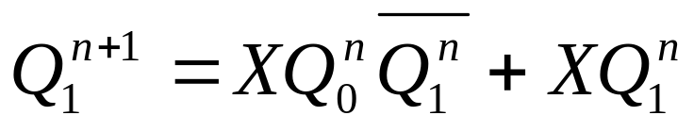
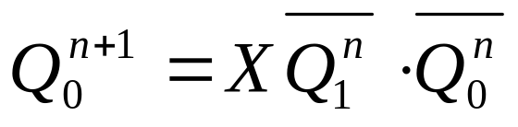
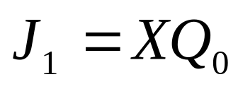
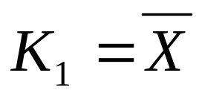
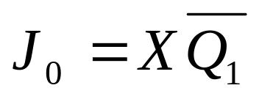
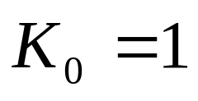
(5)求激励函数和输出函数
Q₀^{n+1}
Q₁^{n+1}
Q₁^{n}Q₀^{n}
Q₁^{n}Q₀^{n}
X
X
00
01
11
10
00
01
11
10
0
0
0
d
0
0
0
0
d
0
1
0
1
d
1
1
1
0
d
0

Slide 95
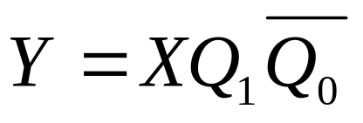
Y
Q₁^{n}Q₀^{n}
X
00
01
11
10
0
0
0
d
0
1
0
0
d
1
(6)检查自启动情况
X Q₁^{n} Q₀^{n} Q₁^{n+1} Q₀^{n+1} Y
0 1 1 0 0 0
1 1 1 1 0 0
经代入激励和输出方程检查，无效状态在不同输入情况下都能进入有效状态且输出正确，电路中没有无效循环，因此本电路能自启动。
Notes:
为了使电路中的无效状态输出正确，所以在画卡诺圈时不圈d，只圈1。

Slide 96
(7)画电路图
X
&
Y
&
J
Q₀
&
J
Q₁
K
Q₀
1
K
Q₁
CP

Slide 97
二、代码检测器
代码检测器检测的对象是依次输入的指定代码。检测时应按各代码的规定进行分组，组与组之间不能混淆。
例：试用D触发器设计一个代码检测器，它接收串行的二进制代码，输入代码每三位为一组，当连续输入的三位代码为“011”时，电路输出“1”，否则输出为“0”。每次判别后电路都返回起始状态，准备接收下一组代码。

Slide 98
(1)画状态图
A
0/0
1/0
B
C
0/0
1/0
0/0
1/0
D
E
F
G
0/0
1/0
0/0
1/1
0/0
1/0
0/0
1/0

Slide 99
(2)状态化简
由图可见：状态D、F、G是等效的。故可以消去F和G ，得以下化简后的状态图：
A
A
0/0
1/0
0/0
1/0
B
C
B
C
0/0
1/0
0/0
1/0
1/0
0/0
1/0
0/0
D
E
F
G
E
D
0/0
1/0
0/0
1/1
0/0
1/0
0/0
1/0
0/0
1/1
0/0
1/0

Slide 100
(3)确定触发器类型及个数
共5个状态，故由三个触发器即可完成。
(4)状态分配
000
0/0
1/0
状态 A、B、C、D、E按自然二进制数分配的代码为：000、001、010、 011、100。
001
010
1/0
0/0
1/0
0/0
100
011
0/0
1/1
0/0
1/0

Slide 101
(5)作状态转换真值表
1/0
1/0
1/0
010
0/0
011
0/0
000
0/0
1/1
0/0
001
100
1/0
0/0
X Q₃^{n} Q₂^{n} Q₁^{n} Q₃^{n+1} Q₂^{n+1} Q₁^{n+1} Z
0 0 0 0 0 0 1 0
0 0 0 1 0 1 1 0
0 0 1 0 0 1 1 0
0 0 1 1 0 0 0 0
0 1 0 0 0 0 0 0
0 1 0 1 d d d d
0 1 1 0 d d d d
0 1 1 1 d d d d

Slide 102
1/0
1/0
1/0
010
0/0
011
0/0
000
0/0
1/1
0/0
001
100
1/0
0/0
X Q₃^{n} Q₂^{n} Q₁^{n} Q₃^{n+1} Q₂^{n+1} Q₁^{n+1} Z
1 0 0 0 0 1 0 0
1 0 0 1 1 0 0 0
1 0 1 0 0 1 1 0
1 0 1 1 0 0 0 0
1 1 0 0 0 0 0 1
1 1 0 1 d d d d
1 1 1 0 d d d d
1 1 1 1 d d d d

Slide 103
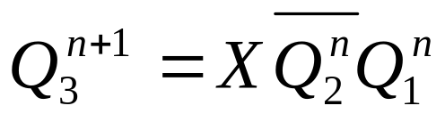
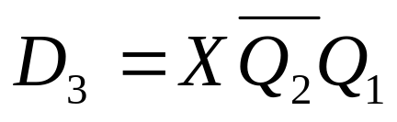
(6)求激励函数和输出函数
Q₃^{n+1}
Q₂^{n}Q₁^{n}
XQ₃^{n}
00
01
11
10
00
0
0
0
0
01
0
d
d
d
11
0
d
d
d
10
0
1
0
0

Slide 104
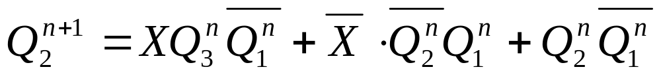
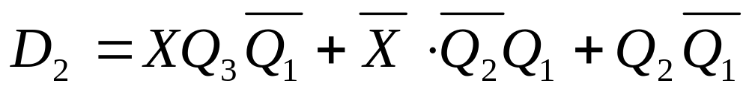
Q₂^{n+1}
Q₂^{n}Q₁^{n}
XQ₃^{n}
00
01
11
10
00
0
1
0
1
01
0
d
d
d
11
0
d
d
d
10
1
0
0
1

Slide 105
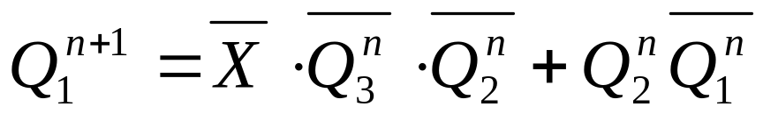
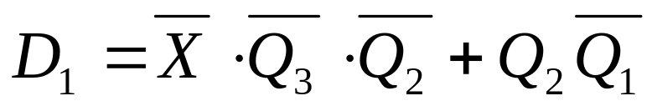
Q₁^{n+1}
Q₂^{n}Q₁^{n}
XQ₃^{n}
00
01
11
10
00
1
1
0
1
01
0
d
d
d
11
0
d
d
d
10
0
0
0
1

Slide 106

Z
Q₂^{n}Q₁^{n}
XQ₃^{n}
00
01
11
10
00
0
0
0
0
01
0
d
d
d
11
1
d
d
d
10
0
0
0
0

Slide 107

(7)检查自启动情况
X Q₃^{n} Q₂^{n} Q₁^{n} Q₃^{n+1} Q₂^{n+1} Q₁^{n+1} Z
0 1 0 1 0 1 0 0
0 1 1 0 0 1 1 0
0 1 1 1 0 0 0 0
1 1 0 1 1 0 0 1
1 1 1 0 0 1 1 1
1 1 1 1 0 0 0 1
经检查，所有无效状态在不同输入情况下都能进入有效状态，电路中没有无效循环，因此本电路能自启动。
但是无效状态有错误输出，可修改输出方程使
来解决。

Slide 108
6.4 典型同步时序电路
6.4.1 计数器
工作原理：计加到计数器上的CP脉冲的上升边沿( )或下降边沿( )的个数。
例1：试设计一个两位的二进制减法计数器，由输入X控制，X=0状态不变；X=1在CP的作用下作减法计数。当产生借位时，计数器借位位Z=1，其它情况Z=0。

Slide 109
(1)画状态图
0/0
0/0
1/0
00
01
1/1
1/0
11
10
1/0
0/0
0/0

Slide 110
(2)作状态转换真值表
X Q₂^{n} Q₁^{n} Q₂^{n+1} Q₁^{n+1} Z
0 0 0 0 0 0
0 0 1 0 1 0
0 1 0 1 0 0
0 1 1 1 1 0
1 0 0 1 1 1
1 0 1 0 0 0
1 1 0 0 1 0
1 1 1 1 0 0

Slide 111




(3)求状态方程和输出方程
Q₂^{n+1}
Q₁^{n+1}
Q₂^{n}Q₁^{n}
Q₂^{n}Q₁^{n}
X
00
01
11
10
X
00
01
11
10
0
0
0
1
1
0
0
1
1
0
1
1
0
1
0
1
1
0
0
1

Slide 112




Z
Q₂^{n} Q₁^{n}
00
01
11
10
X
0
0
0
0
0
1
1
0
0
0
(4)确定触发器的类型和个数
由于存在4个状态，所以需要两个触发器（哪种？）
因T触发器的特征方程为：
所以：

Slide 113
也可以通过状态转换真值表直接求T触发器的激励方程,直接列T与X\Q2\Q1的表达式(真值表法)。
X Q₂^{n} Q₁^{n} Q₂^{n+1} Q₁^{n+1} T₂ T₁
0 0 0 0 0
0 0
0 0 1 0 1
0 0
0 1 0 1 0
0 0
0 1 1 1 1
0 0
1 0 0 1 1
1 1
1 0 1 0 0
0 1
1 1 0 0 1
1 1
1 1 1 1 0
0 1

Slide 114
(5)画电路图
X
Z
&
T
&
T
Q₂
Q₁
Q₁
Q₂
CP

Slide 115
例2：试用JK触发器设计一个三进制可逆计数器。当X=0时，作加法计数；当X=1时作减法计数。若计数时产生进位或借位输出Z=1，否则Z=0。
(1)画状态图
0/0
00
01
1/0
1/1
1/0
0/1
0/0
10

Slide 116
(2)作状态转换真值表
X Q₂^{n} Q₁^{n} Q₂^{n+1} Q₁^{n+1} Z
0 0 0 0 1 0
0 0 1 1 0 0
0 1 0 0 0 1
0 1 1 d d d
1 0 0 1 0 1
1 0 1 0 0 0
1 1 0 0 1 0
1 1 1 d d d

Slide 117






(3)求状态方程、激励方程和输出方程
Q₂^{n+1}
Q₁^{n+1}
Q₂^{n}Q₁^{n}
Q₂^{n}Q₁^{n}
X
00
01
11
10
X
00
01
11
10
0
0
1
d
0
0
1
0
d
0
1
1
0
d
0
1
0
0
d
1
Notes:
为了避免无效状态存在无效循环，所以只圈1，不圈d。

Slide 118

Z
Q₂^{n}Q₁^{n}
X
00
01
11
10
0
0
0
d
1
1
1
0
d
0
(4)检查自启动情况
X Q₂^{n} Q₁^{n} Q₂^{n+1} Q₁^{n+1} Z
0 1 1 0 0 1
1 1 1 0 0 0

Slide 119

经检查，电路可以自启动，但有一次错误输出。这可以通过修改输出方程来解决。
即在圈输出方程的卡诺图时不把“d”作为“1”来圈(即单独圈“1”)。这样：
Z
Q₂^{n}Q₁^{n}
X
00
01
11
10
0
0
0
d
1
1
1
0
d
0
代入011可见经修改后的输出方程已无错误输出。
另外，还可以在电路中增加开机复位电路，避免进入“11”状态。

Slide 120
(5)画电路图
X
1
&
Z
&
=1
J
Q₁
=1
J
Q₂
&
V_{CC}
K
Q₁
K
Q₂
R_{D}
R_{D}
R
C
CP

Slide 121
6.4.2 集成计数器
74LS161(T4161)四位二进制同步加法计数器；
74LS160集成十进制同步加法计数器。
V_{CC}
CO
Q₀
Q₁
Q₂
Q₃
CT_{T}
LD
16
9
74LS161
1
8
CR
CP
D₀
D₁
D₂
D₃
CT_{P}

Slide 122
CR：清0端（异步）；
LD：预置数控制端（同步）；
D₀、D₁、D₂、D₃：预置数输入端；
CP：计数脉冲输入端(上升沿有效)；
CT_{P}、CT_{T}：计数器工作状态控制端；
CO：进位信号输出端；
Q₀～Q₃：计数器状态输出端。

Slide 123








功能表：
CR LD CT_{P} CT_{T} CP D₃ D₂ D₁ D₀
0 d d d d d d d d 0 0 0 0
1 0 d d d₃ d₂ d₁ d₀ 同步置数
1 1 1 1 d d d d 加法计数
1 1 0 d d d d d d
1 1 d 0 d d d d d

Slide 124
另一种四位二进制同步加法计数器：74LS163
除了采用同步清0方式外，其逻辑功能、计数工作原理和引脚排列都和74LS161一样。
CR LD CT_{P} CT_{T} CP D₃ D₂ D₁ D₀
0 d d d d d d d 0 0 0 0
1 0 d d d₃ d₂ d₁ d₀ 同步置数
1 1 1 1 d d d d 加法计数
1 1 0 d d d d d d
1 1 d 0 d d d d d

Slide 125
集成计数器的应用
1、构成任意进制计数器
(1) 预置数法
例1：用74LS161利用预置数法构成模12(12进制)加法计数器。
LD：预置数控制端（同步）；
0000
0001
0010
0011
0100
0101
LD
1011
1010
1001
1000
0111
0110

Slide 126
&
Q₃ Q₂ Q₁ Q₀
74LS161
CP
CP
D₃ D₂ D₁ D₀
LD

Slide 127
(2) 归零法
例2：用74LS161利用归零法构成10进制加法计数器。
CR：清0端（异步）；
0000
0001
0010
0011
0100
1010
1001
1000
0111
0110
0101

Slide 128
&
Q₃ Q₂ Q₁ Q₀
CR
CP
74LS161
CP
D₃ D₂ D₁ D₀

Slide 129
1
2
3
4
5
6
7
8
9
10
CP
Q₀
Q₁
Q₂
Q₃

Slide 130
如果使用74LS163利用归零法构成10进制加法计数器。
CR：清0端（同步）；
0000
0001
0010
0011
0100
1001
1000
0111
0110
0101

Slide 131
&
Q₃ Q₂ Q₁ Q₀
CR
CP
74LS163
CP
D₃ D₂ D₁ D₀

Slide 132
1
2
3
4
5
6
7
8
9
10
CP
Q₀
Q₁
Q₂
Q₃

Slide 133
2、集成计数器的级联
例3：用74LS161构成256进制加法计数器。
Q₀ Q₁ Q₂ Q₃
Q₀ Q₁ Q₂ Q₃
1
CT_{P}
CO
CT_{P}
CO
(1)
(2)
1
CT_{T}
1
CT_{T}
LD
LD
CR
D₃ D₂ D₁ D₀
CR
D₃ D₂ D₁ D₀
CP
P158-23：用74LS161构成160进制加法计数器。

Slide 134
6.4.3 寄存器
寄存器用于存储一组二值代码。其分为基本寄存器、移位寄存器(单向或双向)。
例1：试设计一个三位串行输入/串行输出的移位寄存器，输入信号由低位到高位依次进行，输入端为X，输出为组成寄存器的触发器的最高位。
根据以上要求可直接作出该寄存器的状态图和状态表。Q1，Q2，Q3依次存数字的 高，次高，低；寄存器高位和数据高位不同，前者则最靠右的寄存器,后者则依据题设而定

Slide 135
0/
1/
1/
0/
000
100
010
110
1/
0/
0/
0/
1/
1/
1/
0/
0/
1/
1/
111
011
101
001
0/

Slide 136
Q₁^{n+1} Q₂^{n+1} Q₃^{n+1}
Q₁^{n} Q₂^{n} Q₃^{n} X=0 X=1
0 0 0 0 0 0 1 0 0
0 0 1 0 0 0 1 0 0
0 1 0 0 0 1 1 0 1
0 1 1 0 0 1 1 0 1
1 0 0 0 1 0 1 1 0
1 0 1 0 1 0 1 1 0
1 1 0 0 1 1 1 1 1
1 1 1 0 1 1 1 1 1

Slide 137



若要用JK触发器实现：
Q₃^{n+1}
Q₂^{n}Q₁^{n}
XQ₃^{n}
00
01
11
10
00
0
0
1
1
01
0
0
1
1
11
0
0
1
1
10
0
0
1
1

Slide 138



Q₂^{n+1}
Q₂^{n}Q₁^{n}
XQ₃^{n}
00
01
11
10
00
0
1
1
0
01
0
1
1
0
11
0
1
1
0
10
0
1
1
0

Slide 139



Q₁^{n+1}
Q₂^{n}Q₁^{n}
XQ₃^{n}
00
01
11
10
00
0
0
0
0
01
0
0
0
0
11
1
1
1
1
10
1
1
1
1

Slide 140
并 行 输 出
X
J
Q₁
J
Q₂
J
Q₃
串
行
输
1
K
Q₁
K
Q₂
K
Q₃
出
CP

Slide 141






若由D触发器实现，则：
并 行 输 出
X
D
Q₁
D
Q₂
D
Q₃
串
行
Q₁
Q₂
Q₃
输
CP
出

Slide 142
X
1
2
3
4
5
6
CP
Q₁
Q₂
Q₃

Slide 143
例2：设计一个两位串行输入/并行输出双向移位寄存器。该寄存器有X₁和X₂两个输入，X₁控制移位方向，X₂用于数据输入。当X₁=0时，X₂向寄存器高位串行送数，寄存器中的数据从高位移向低位。当X₁=1时，X₂向寄存器低位串行送数，寄存器中的数据从低位移向高位。(用D触发器实现)

Slide 144
X₁ X₂
X₁X₂
11
0 0 向高位送0
00
0 1 向高位送1
10
00
00
01
1 0 向低位送0
1 1 向低位送1
11
01
10
01
00
11
00
10
10
11
10
01
11
01
Q2 Q1: Q2是寄存器高位

Slide 145
Q₂^{n+1} Q₁^{n+1}
Q₂^{n} Q₁^{n} X₁X₂=00 X₁X₂=01 X₁X₂=11 X₁X₂=10
0 0 0 0 1 0 0 1 0 0
0 1 0 0 1 0 1 1 1 0
1 0 0 1 1 1 0 1 0 0
1 1 0 1 1 1 1 1 1 0

Slide 146


Q₂^{n+1}
Q₂^{n}Q₁^{n}
X₁X₂
00
01
11
10
00
0
0
0
0
01
1
1
1
1
11
0
1
1
0
10
0
1
1
0

Slide 147


Q₁^{n+1}
Q₂^{n}Q₁^{n}
X₁X₂
00
01
11
10
00
0
0
1
1
01
0
0
1
1
11
1
1
1
1
10
0
0
0
0

Slide 148
&
1
X₁
&
D
Q₁
D
Q₂
&
X₂
Q₁
Q₂
&
&
&
CP

Slide 149
6.4.4 集成寄存器
74LS194四位双向移位寄存器
V_{CC}
Q₀
Q₁
Q₂
Q₃
M₁
M₀
CP
16
9
74LS194
1
8
CR
D_{SR}
D₀
D₁
D₂
D₃
D_{SL}

Slide 150
CR：清0端（异步）；
D₀、D₁、D₂、D₃：并行数据输入端；
CP：计数脉冲输入端(上升沿有效)；
D_{SR}、D_{SL}：分别是右移和左移串行数据输入端；
Q₀、Q₁、Q₂、Q₃：并行数据输出端；
M₁、M₀：工作方式控制端。
(00保持，01右移，10左移，11并行置数)

Slide 151








功能表：
CR M₁ M₀ D_{SR} D_{SL} CP D₀ D₁ D₂ D₃
0 d d d d d d d d d 0 0 0 0
1 d d d d 0 d d d d
1 1 1 d d d₀ d₁ d₂ d₃ d₀ d₁ d₂ d₃
1 0 1 1 d d d d d 1
1 0 1 0 d d d d d 0
1 1 0 d 1 d d d d 1
1 1 0 d 0 d d d d 0
1 0 0 d d d d d d d

Slide 152
例：利用74LS194四位双向移位寄存器构成模4的计数器。计数状态Q₀Q₁Q₂Q₃的变化序列为：
1100 0110 0011 1001
先令工作方式控制端M₁M₀=11，在时钟作用下，将寄存器置为1100，再使M₁M₀=01，在时钟作用下右移循环计数。
M₁
Q₀ Q₁ Q₂ Q₃
M₀
74LS194
CP
CP
D₀ D₁ D₂ D₃
D_{SR}
“1”

Slide 153








6.4.5 移位寄存器型计数器
一、环形计数器
D
Q₁
D
Q₂
D
Q₃
D
Q₄
Q₁
Q₂
Q₃
Q₄
CP
返回
激励方程：
状态方程：

Slide 154
Q₁^{n} Q₂^{n} Q₃^{n} Q₄^{n} Q₁^{n+1} Q₂^{n+1} Q₃^{n+1} Q₄^{n+1}
0 0 0 0 0 0 0 0
0 0 0 1 1 0 0 0
0 0 1 0 0 0 0 1
0 0 1 1 1 0 0 1
0 1 0 0 0 0 1 0
0 1 0 1 1 0 1 0
0 1 1 0 0 0 1 1
0 1 1 1 1 0 1 1
0 0 0 0 1 0 0
1 0 0 1 1 1 0 0
1 0 1 0 0 1 0 1
1 0 1 1 1 1 0 1
1 1 0 0 0 1 1 0
1 1 0 1 1 1 1 0
1 1 1 0 0 1 1 1
1 1 1 1 1 1 1 1

Slide 155
0001
1000
0011
1001
0010
0100
0110
1100
0111
1011
0101
1010
1110
1101
0000
1111

Slide 156
由于上述电路不能自启动，故必须通过修改激励方程来实现自启动(先切断Q₄到D₁的反馈线）。
Q1~Q4中超过两个1,则是无效的，需用逐渐移0，以减少1的个数,全0时，需补充一个1
Q₁^{n} Q₂^{n} Q₃^{n} Q₄^{n} D₁
图
0 0 0 0 0
1
0 0 0 1 1
1
0 0 1 0 0
0
0 0 1 1 1
0
……
1 1 1 0 0
0
1 1 1 1 1
0

Slide 157
0001
1000
0011
1001
0010
0100
0110
1100
0111
1011
0101
1010
1110
1101
0000
1111

Slide 158

D₁
Q₃^{n}Q₄^{n}
Q₁^{n}Q₂^{n}
00
01
11
10
00
1
1
0
0
01
0
0
0
0
11
0
0
0
0
10
0
0
0
0

Slide 159
D
Q₁
D
Q₂
D
Q₃
D
Q₄
Q₁
Q₂
Q₃
Q₄
&
CP

Slide 160
1
2
3
4
5
6
7
8
9
CP
Q₁^{n}
Q₂^{n}
Q₃^{n}
Q₄^{n}

Slide 161


二、扭环计数器
D
Q₁
D
Q₂
D
Q₃
Q₁
Q₂
Q₃
CP
激励方程：
状态方程：

Slide 162
Q₁^{n} Q₂^{n} Q₃^{n} Q₁^{n+1} Q₂^{n+1} Q₃^{n+1}
0 0 0 1 0 0
0 0 1 0 0 0
0 1 0 1 0 1
0 1 1 0 0 1
1 0 0 1 1 0
1 0 1 0 1 0
1 1 0 1 1 1
1 1 1 0 1 1
000
100
110
101
010
001
011
111

Slide 163
特点：任意两个相邻码组之间只有一位发生改变，故译码时不会产生译码尖峰或毛刺。
同样，由于有无效循环存在，故可以通过修改反馈函数使电路能开机后自动进入有效循环。
见下面修改激励方程的方法：

Slide 164
Q₁^{n} Q₂^{n} Q₃^{n} Q₁^{n+1} Q₂^{n+1} Q₃^{n+1} D₁ D₂ D₃
0 0 0 1 0 0 1 0 0
0 0 1 0 0 0 0 0 0
0
0 1 0 1 0 1 1 0 1
0
0 1 1 0 0 1 0 0 1
1 0 0 1 1 0 1 1 0
1 0 1 0 1 0 0 1 0
1 1 0 1 1 1 1 1 1
1 1 1 0 1 1 0 1 1
000
100
110
101
010
001
011
111

Slide 165

D₁
Q₂^{n}Q₃^{n}
Q₁^{n}
00
01
11
10
0
1
0
0
0
1
1
0
0
1
&
&
D
Q₁
D
Q₂
D
Q₃
Q₁
Q₂
Q₃
CP

Slide 166





三、最大长度移位寄存器型计数器
最大长度移位寄存器型计数器是指计数长度为N=2^{n}-1的移位寄存器型计数器，又称反馈移位寄存器。其反馈逻辑由异或门组成。
移位寄存器位数n 反馈逻辑
3
4
5
6
7

Slide 167




=1
D
Q₀
D
Q₁
D
Q₂
Q₀
Q₁
Q₂
CP

Slide 168
Q₀^{n} Q₁^{n} Q₂^{n} Q₀^{n+1} Q₁^{n+1} Q₂^{n+1}
0 0 0 0 0 0
0 0 1 1 0 0
0 1 0 1 0 1
0 1 1 0 0 1
1 0 0 0 1 0
1 0 1 1 1 0
1 1 0 1 1 1
1 1 1 0 1 1
001
100
010
101
000
011
111
110

Slide 169
因为状态“000”为无效循环故修改状态表为：
Q₀^{n} Q₁^{n} Q₂^{n} Q₀^{n+1} Q₁^{n+1} Q₂^{n+1}
1
0 0 0 0 0 0
0 0 1 1 0 0
0 1 0 1 0 1
0 1 1 0 0 1
1 0 0 0 1 0
1 0 1 1 1 0
1 1 0 1 1 1
1 1 1 0 1 1
000
001
100
010
101
011
111
110

Slide 170

Q₀^{n+1}
Q₁^{n}Q₂^{n}
Q₀^{n}
00
01
11
10
0
1
1
0
1
1
0
1
0
1

Slide 171
=1
&
D
Q₀
D
Q₁
D
Q₂
&
Q₀
Q₁
Q₂
CP

Slide 172
课堂习题（P158）26题。

Slide 173
习题（P155?）：3、6、9、11(1)、12(1)、17、18、20、23、26。

